Slide 1
工作何其美好 創世記 1:1-5, 26-28, 31, 2:8,15
門徒培育在職場系列信息（一）

Slide 2
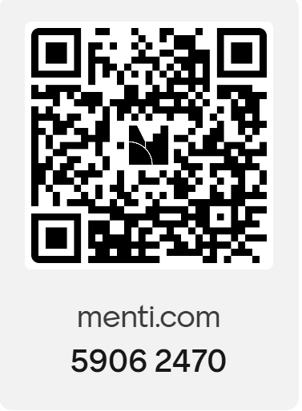
請用三個詞語描述你的工作
https://www.mentimeter.com/app/presentation/al3ogasmn58zfah5d2bu673a2q5ohnpk/edit?question=xht3bve8sq7a&source=present

Slide 3
門徒培育在職場系列
工作源自創造 → 工作極其美好
工作艱辛破碎 → 在工作中找到盼望
工作中遇見神 → 在工作中分辨神的引導
工作成爲祝福 → 在工作中祝福他人
工作終將成全 → 在新天新地工作完美

Slide 4

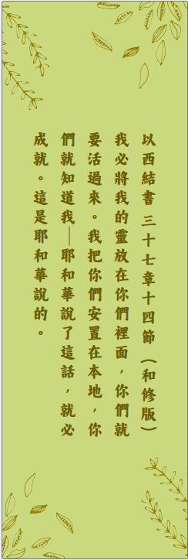

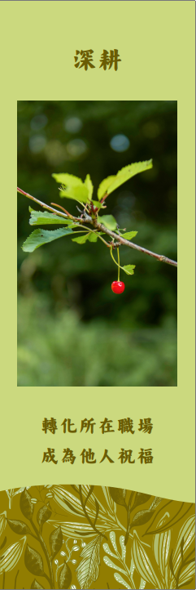
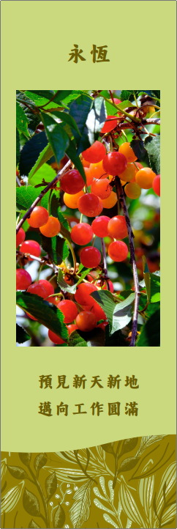
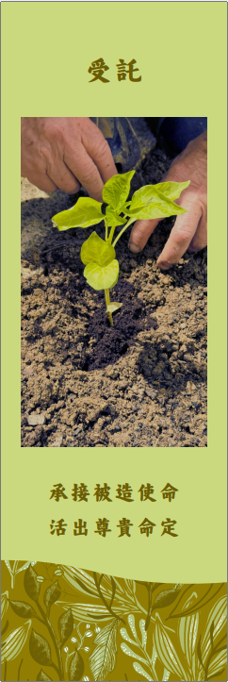
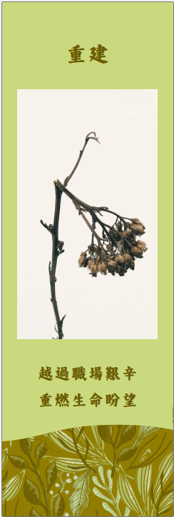
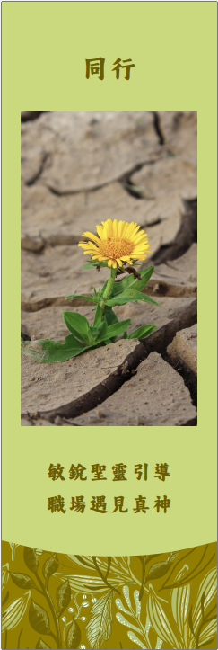


門徒培育在職場系列

Slide 5
工作的神
詩篇 104:10-16,27,28
耶和華使泉源湧在山谷，流在山間，使野地的走獸有水喝， 野驢得解其渴。天上的飛鳥在水旁住宿，在枝幹間啼叫。
他從樓閣中澆灌山嶺； 因他作為的功效，地就豐足。
他使草生長，給牲畜吃， 使菜蔬生長，供給人用， 使人從地裏得食物，得酒能悅人心， 得油能潤人面， 得糧能養人心。
佳美的樹木，就是耶和華所栽種的黎巴嫩的香柏樹，都滿了汁漿。
這些都仰望你按時給牠們食物。你給牠們，牠們就拾起來； 你張手，牠們就飽得美食。

Slide 6
工作的神
歌羅西書 1：17 … 萬有也靠他而立。
希伯來書 1：3 他(基督)...常用他大能的命令托住萬有。
約伯記 12:18 他放鬆君王的綁，又用帶子捆他們的腰。23他使邦國興旺而又毀滅，他使邦國開廣而又擄去。24他將地上民中首領的聰明奪去，使他們在荒廢無路之地漂流。
箴言21:1 王的心在耶和華手中，好像隴溝的水隨意流轉。
以弗所書 2：10 我們是他所造之物，在基督耶穌裏創造的，為要使我們行善，就是 神早已預備好要我們做的。
詩篇 145：9 耶和華善待萬有，他的憐憫覆庇他一切所造的。

Slide 7
工作的神
1：31 神看一切所造的，看哪，都非常好。
2：1-3 天和地，以及萬象都完成了。 到第七日，神已經完成了造物之工，就在第七日安息了，歇了他所做一切的工。神賜福給第七日，將它分別為聖，因為在這日，神安息了，歇了他所做一切創造的工。
詩篇 19：諸天述說神的榮耀，穹蒼傳揚他手的作為。

Slide 8
工作的人
工作是人性的一部分
1：26 神說：「我們要照著我們的形像，按著我們的樣式造人，」 27 神就照著他的形像創造人，照著神的形像創造他們；他創造了他們，有男有女。
利未記 19:9-10 你們在自己的地收割莊稼時，不可割盡田的角落，也不可拾取莊稼所掉落的。不可摘盡葡萄園的葡萄，也不可拾取葡萄園中掉落的葡萄，要把它們留給窮人和寄居的。我是耶和華—你們的神。

Slide 9
工作的人
工作是神給人的使命
1：27 使他們管理海裏的魚、天空的鳥、地上的牲畜和全地，以及地上爬的一切爬行動物。 28 神賜福給他們，神對他們說：「要生養眾多，遍滿這地，治理它；要管理海裏的魚、天空的鳥和地上各樣活動的生物。」
2：8 耶和華神在東方的伊甸栽了一個園子，把所造的人安置在那裏。15 耶和華神把那人安置在伊甸園，讓他耕耘看管。

Slide 10
基督徒的工作
在工作中展現身份、活出使命：工作是我們身分的表達，而非我們身分的來源。
在工作中得到滿足和喜樂：歌羅西書3:23 無論做什麼，都要從心裡做，像是為主做的，不是為人做的。
在工作中做主門徒

Slide 11
在工作中訓練屬神的品格
你準時嗎？
你信守諾言嗎？
你是否總是顧及整個團隊的益處？
你是否慷慨地分享資源？
你是否認真負責地完成任務？
你是否拒絕任何有損道德的捷徑？
你是否寧肯付出代價也要堅守聖經教導的品格？

Slide 12
在工作中建立真誠的關係
無論職位高低，尊重所有同事。
花時間與同事交流，傾聽，真誠地關心他們的生活。
在同事遇到困難和麵臨的挑戰時給予支持。
主動幫助工作量過大的同事。
為同事的成功喝彩，並在他們遇到挫敗時給予鼓勵。
將功勞歸於同事。
即使同事們不知道，也常為他們禱告。

Slide 13
周間操練
星期一：身份（創 1:26）神兒女的身份如何影響你對工作的看法？你是在工作中尋找身分的來源，還是將工作視為身分的表達？
星期二：使命（創 1:28）你的工作如何為你的公司或社區帶來秩序和繁榮？你的工作如何為公共利益、他人的福祉做出貢獻？
星期三：墮落（創 3:6）你的罪會如何影響你的同事，甚至影響你的工作？儘管你因墮落而感到沮喪，但你如何在工作中看見基督的救贖？
星期四：他人（創 9:6）當你想到你的同事時，你是否將他們視為按著神的形象所造的人－值得擁有尊嚴和價值？你如何向你每天接觸的人彰顯神？
星期五：安息（利 23:3）有哪些方法可以讓你在日常工作中享受安息和滿足？

